Slide 1








CHÀO MỪNG CÁC CON
ĐẾN VỚI TIẾT TOÁN

Slide 2

BÀI 2: Các số 6, 7, 8, 9,10

Slide 3
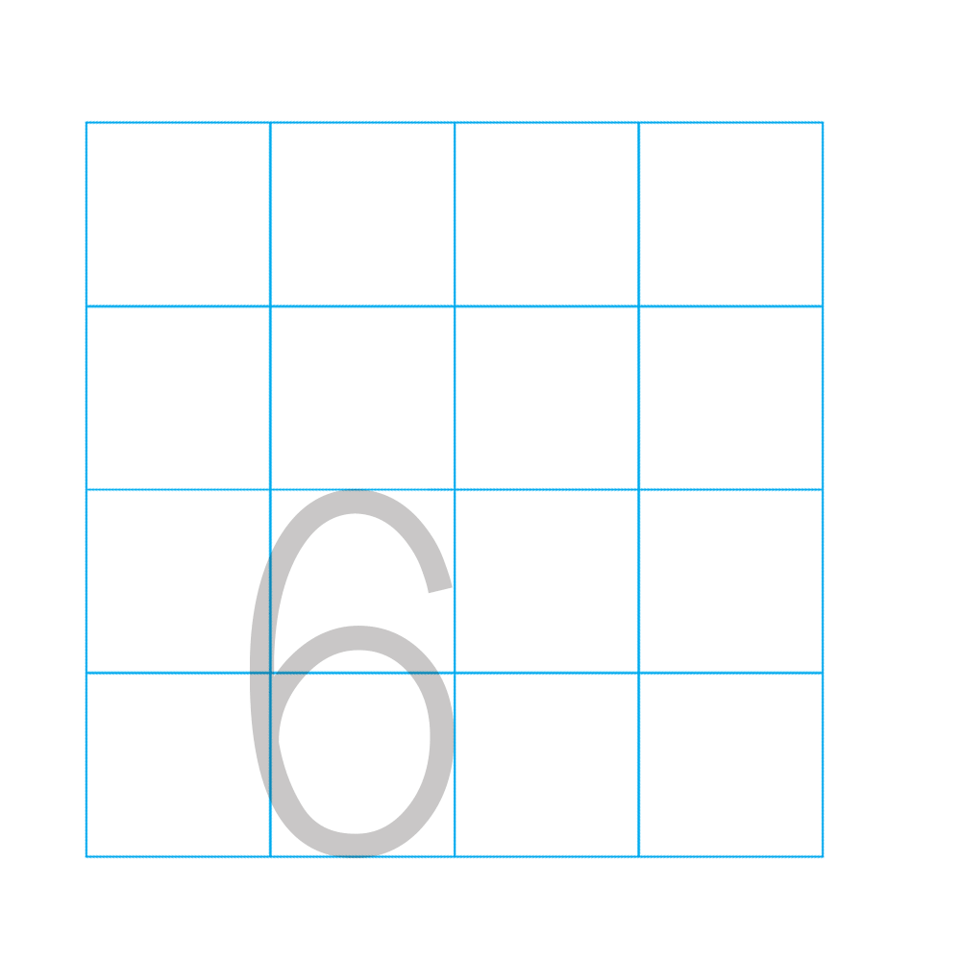








1
3
2
4
5
6
sáu
Số 6
Notes:
Các con hãy nhìn vào bức tranh và cho cô biết trong tranh có những con vật gì? Đúng rồi các con ạ, trong tranh có những con ong. Và bg CM cùng đếm những con ong này nhé.1,2,3,4,5 và 6. như vậy có 6 con ong. Các con hãy nghe và cùng đọc lại nào 6,6,6

Slide 4
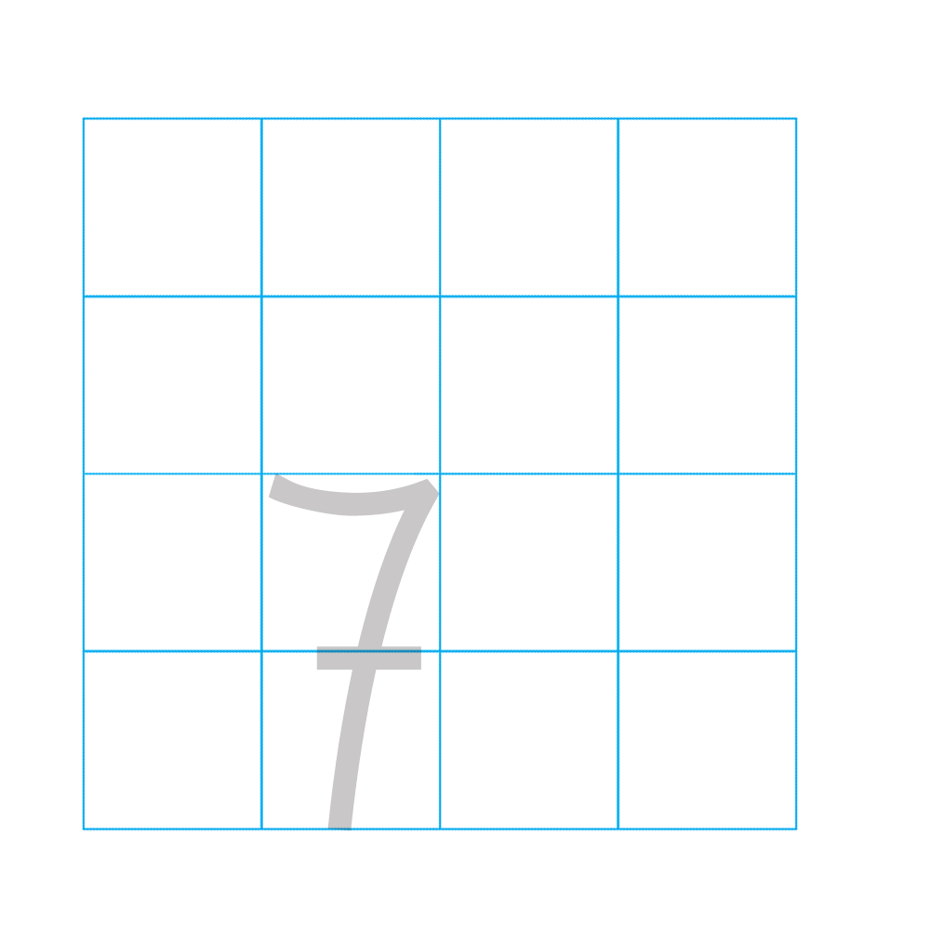
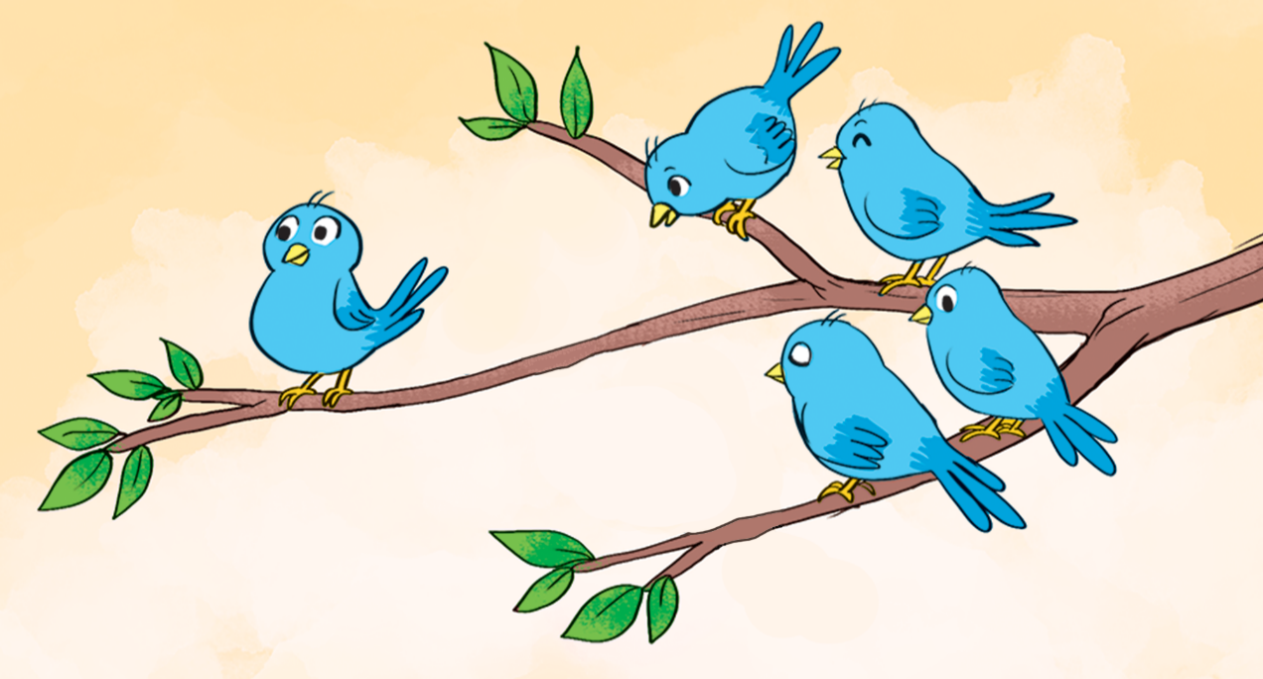


3
2
4
1
7
6
5
bảy
Số 7
Notes:
Cùng khám phá tiếp nào. Các con hãy nhìn vào tranh và cho cô biết trong tranh có những con vật gì? Đúng rồi, trong tranh có những chú chim. Giờ thì cta cùng đếm những con chim này nhé: 1,2,3,4,5,6,7. như vậy cta có 7 con chim. Các con hãy nghe và đọc theo cô nào 7, 7,7

Slide 5
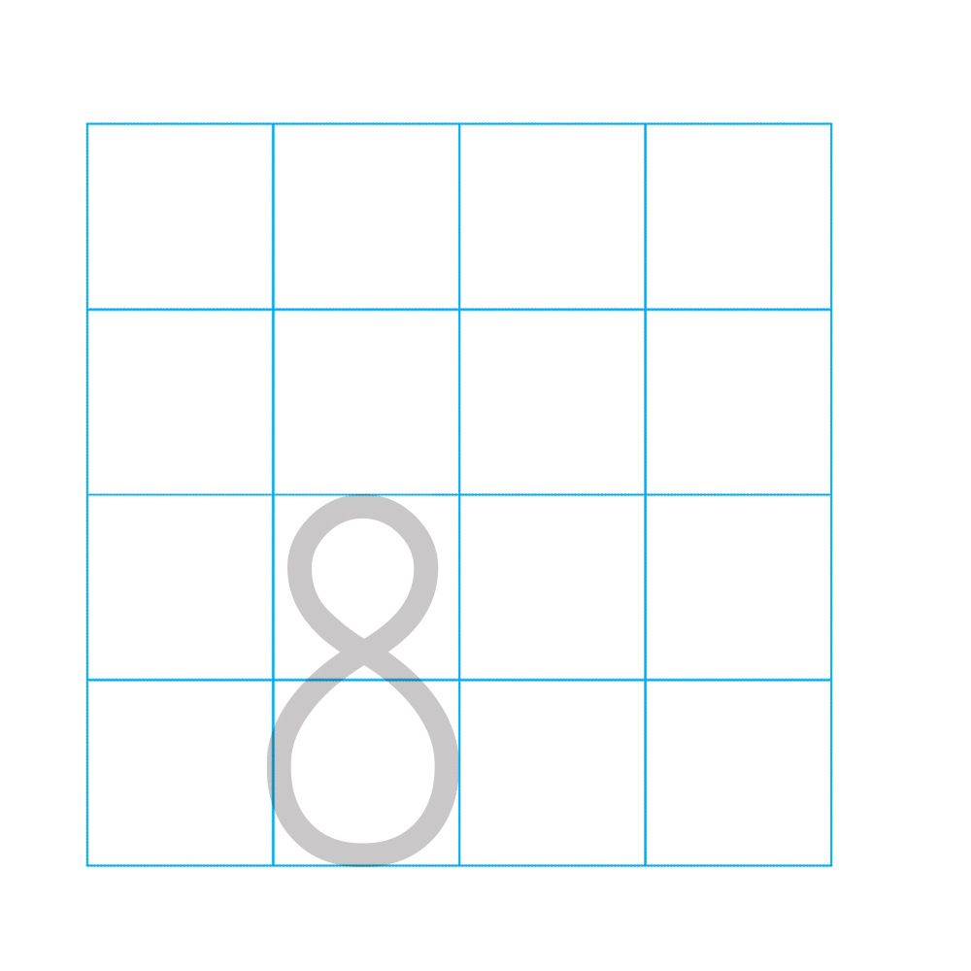
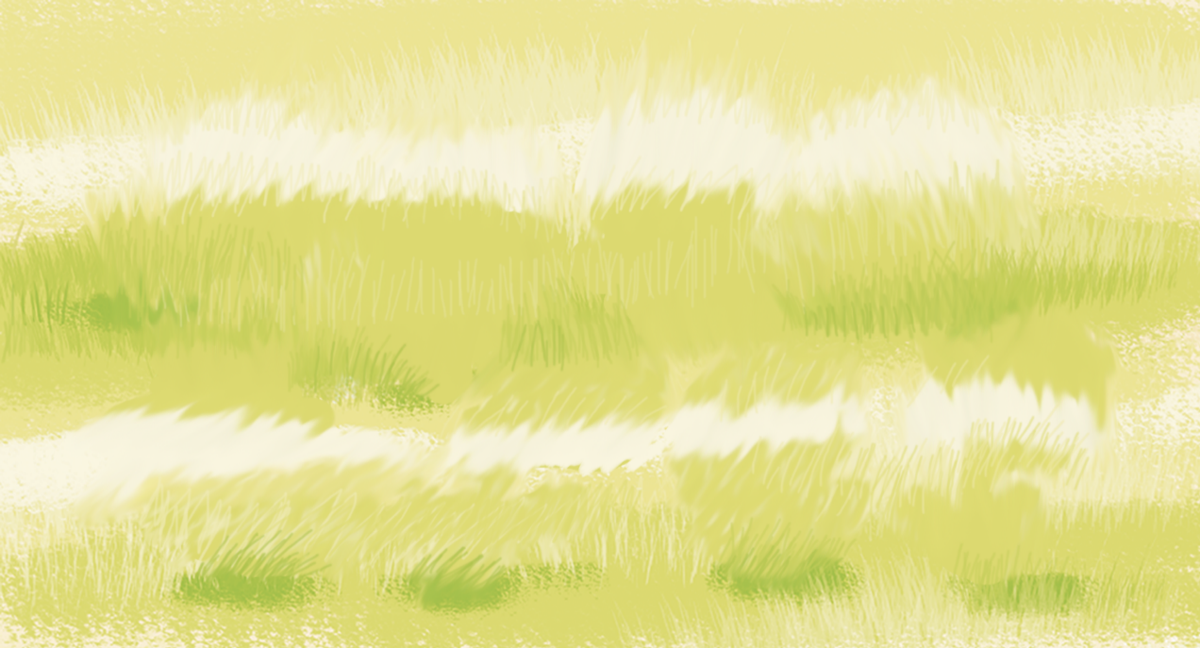








1
2
3
4
5
6
7
8
tám
Số 8
Notes:
Bg cta hãy tiếp tục với bức tranh sau đây. Các con hãy cho cô biết trong tranh có gì? À, phải rồi, trong tranh có những bông hoa. Có bg bông hoa nhỉ? Hãy cùng đếm những bông hoa này với cô nào 1,2,3,4,5,6,7 và 8. như vậy, cta có 8 bông hoa, các con cùng nghe và đọc với cô nào 8,8,8

Slide 6
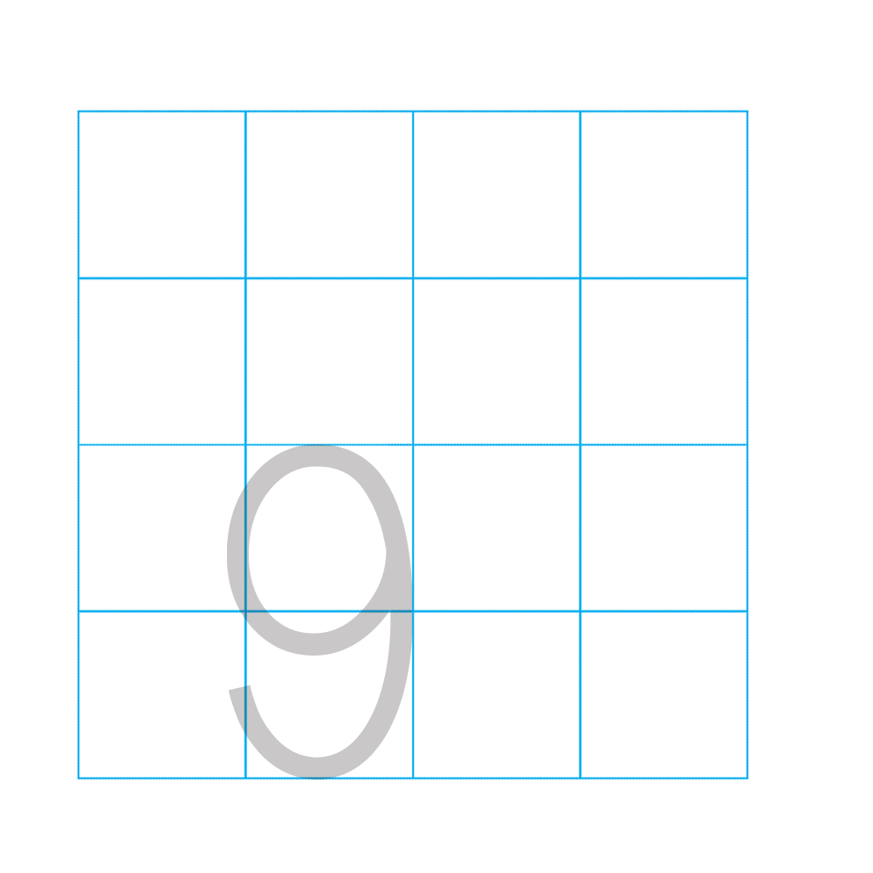
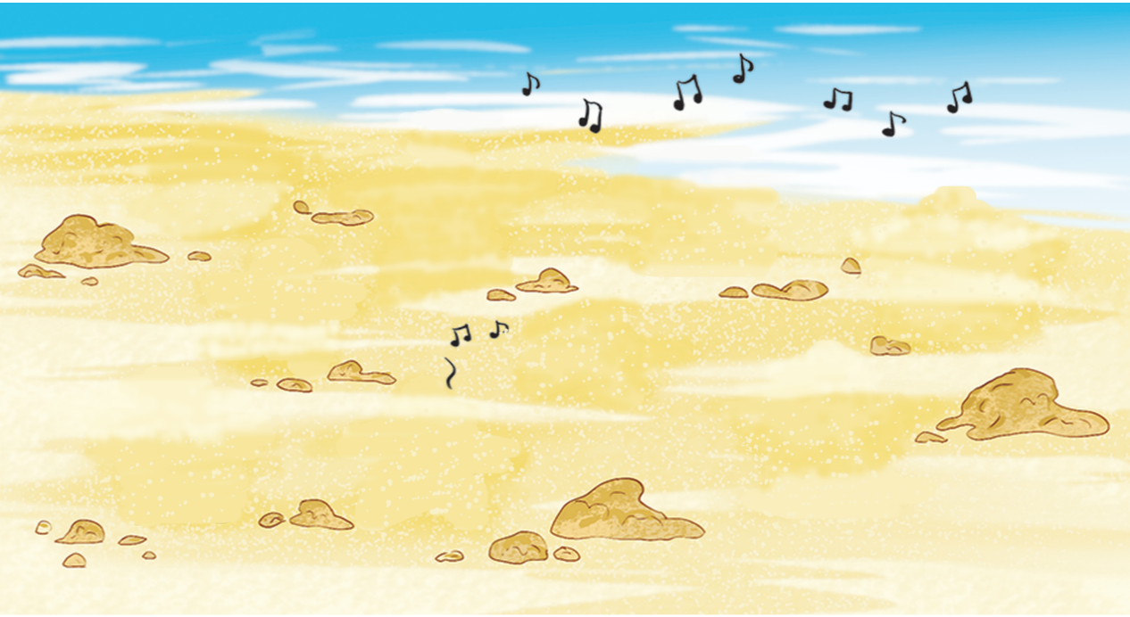









1
2
3
4
6
8
5
7
9
chín
Notes:
Bức tranh này có những con vật gì các con nhỉ? À đúng rồi trên bờ cát trắng có những con sao biển. Có bn con sao biển nhỉ? Hãy cùng đếm với cô nhé. 1,2,3,4,5,6,7,8,9. như vậy có 9 chú sao biển. Các con hay nghe và cùng đọc với cô nhé. 9,9,9

Slide 7






2
3
1
4
mười
5
6
9
10
7
8
Số 10
Notes:
Trong bức tranh sau có những con vật kì lạ nằm trên những chiếc lá. Các con có biết đó là con gì k? à đúng rồi, đó là con bọ rùa. Các con cùng đếm với cô nhé. 1,2,3,4,5,6,7,8,9,10. như vậy có 10 con bọ rùa. Các con hãy nghe và cùng đọc với cô nhé 10, 10, 10

Slide 8


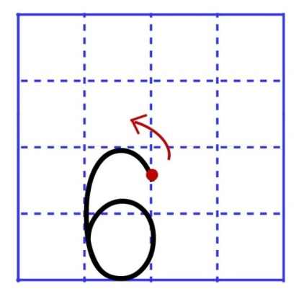
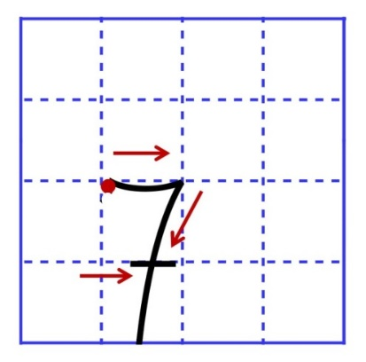
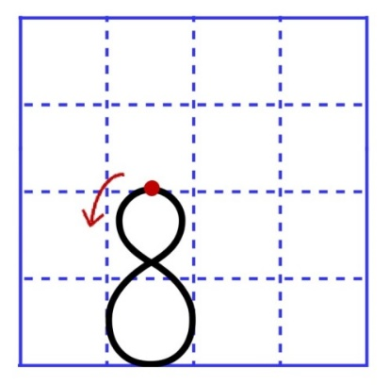
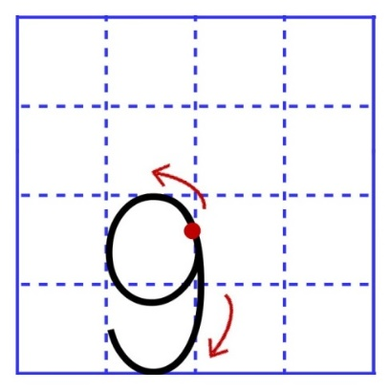
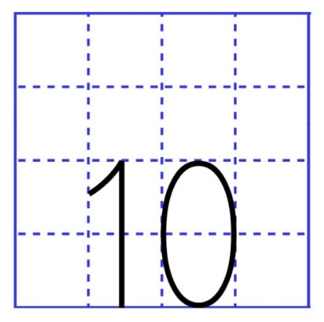
1. Tập viết số
Notes:
Chúng mình cùng bắt đầu với hoạt động đầu tiên: tập viết số nào.

Slide 9
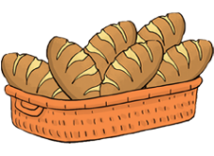
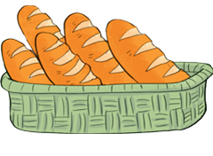
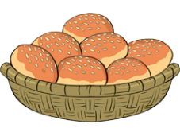
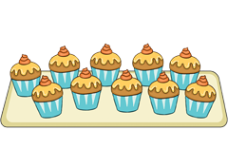
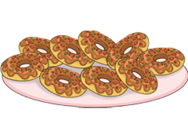
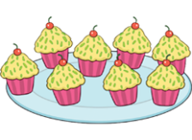
2. Số ?
Notes:
Chúc mừng các con đã hoàn thành hoạt động 1. bg ct cùng đến hđ 2 nhé. Các con hãy cùng quan sát tranh và cho cô biết có bao nhiêu cái bánh nhé.

Slide 10


Đố các bạn có bao nhiêu cái bánh trong hình?
Đáp án
5
Notes:
Bức hình đầu tiên có bn chiếc bánh mì vậy các con? Đúng rồi, có 5 chiếc bánh mì

Slide 11
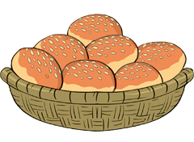
Đố các bạn có bao nhiêu bánh trong hình?
Đáp án
7
Notes:
Bức hình này có bn chiếc bánh tiêu vậy nhỉ? Phải rồi có 7 chiếc bánh tiêu

Slide 12
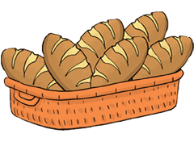
Đố các bạn có bao nhiêu bánh trong hình?
Đáp án
6
Notes:
Trong hình sau đây có bao nhiêu cái bánh mì đen vậy nhỉ? Đúng rồi có 6 cái bánh mì đen

Slide 13
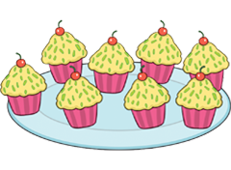
Đố các bạn có bao nhiêu bánh trong hình?
Đáp án
8
Notes:
Thế bức hình này có bao nhiêu chiếc bánh vậy nhỉ? Đúng rồi có 8 chiếc bánh

Slide 14
Đố các bạn có bao nhiêu bánh trong hình?
Đáp án
10
Notes:
Còn bức hình này có bao nhiêu chiếc bánh vậy các con? Có 10 chiếc bánh ngon tuyệt vời

Slide 15
Đố các bạn có bao nhiêu bánh trong hình?
Đáp án
9
Notes:
Cuối cùng có bn chiếc bánh vòng vậy nhỉ? Đúng rồi có 9 cái bánh vòng

Slide 16

CHÚC CÁC CON HỌC SINH
CHĂM NGOAN, HỌC GIỎI!
Notes:
Chúc mừng các con đã hoàn thành xong tiết học của ngày hôm nay, chúc các con hs chăm ngoan học giỏi

